Slide 1
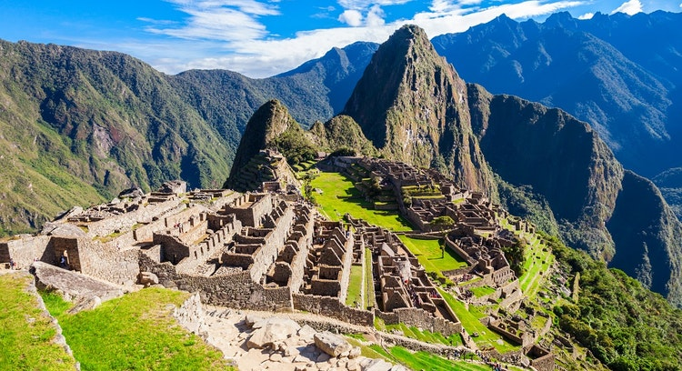
Objavitelia a objavovaní
Mgr. Tomáš Takáč

Slide 2
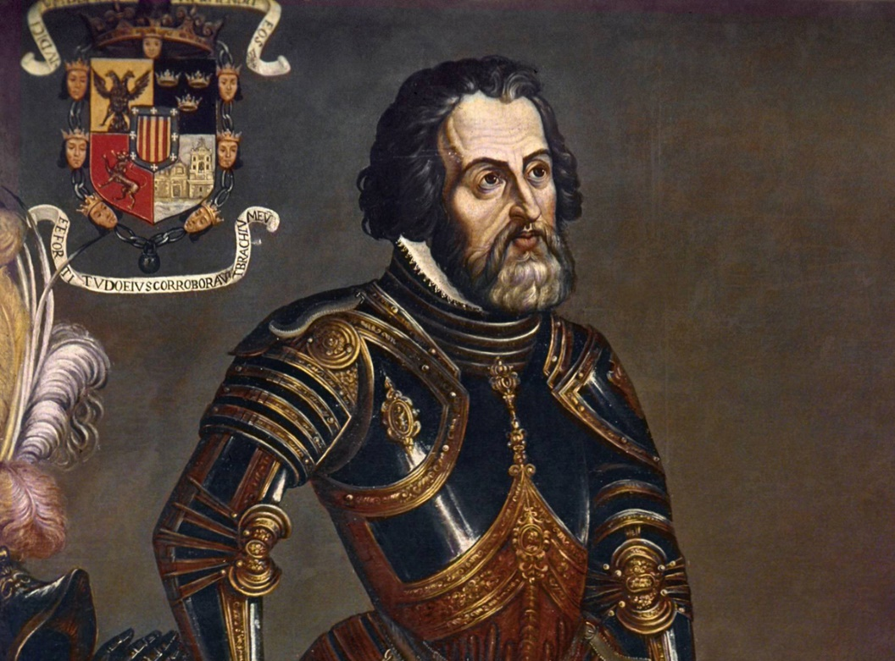
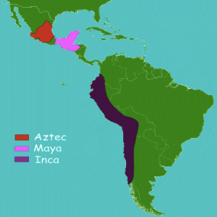
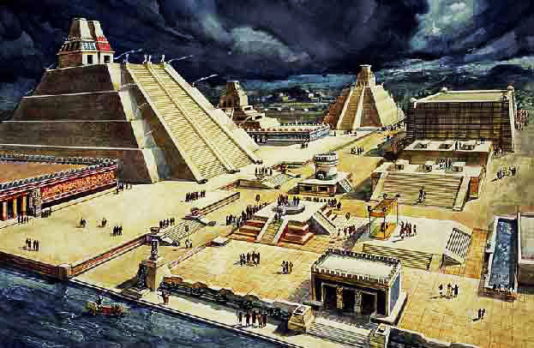
Dobyvačné výpravy
Viacero dobrodruhov sa vydalo na dobyvačné výpravy, aby získali nové územia a bohatstvo.
1519 – Hernán Cortés so 400 mužmi dobyl ríšu Aztékov v dnešnom Mexiku.
Pomohli mu európske zbrane.
Jeho krutosť vyvolala rozhorčenie aj v Španielsku.

Slide 3
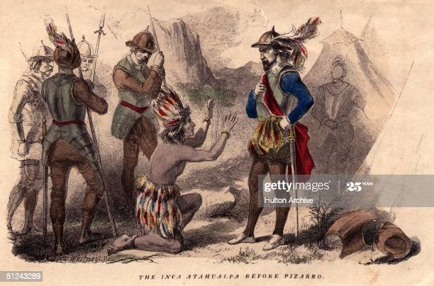
Francisco Pizaro dobyl civilizáciu Inkov.
Ríša sa rozprestierala na území dnešného Peru.
Mali obdivuhodné terasovité polia a vyspelé poľnohospodárstvo.
Machu Picchu – Pevnosť a sídlo Inkov vysoko v horách.

Slide 4
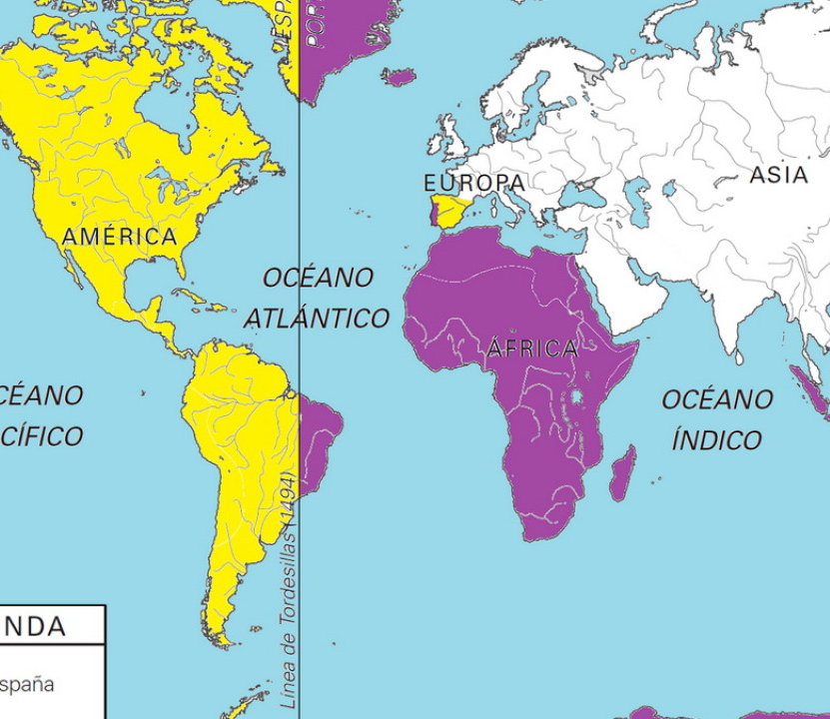
Delenie nového sveta
Španieli a Portugalci sa dohodli na rozdelení objavovaných území.
Začiatok kolonializmu = podmanenie a ovládanie slabších území veľkým, mocnejším štátom.
K objavovaniu sa pridalo Anglicko a Nizozemsko.
Stali sa z nich bohaté koloniálne mocnosti.
Najsilnejšie bolo Španielsko.

Slide 5
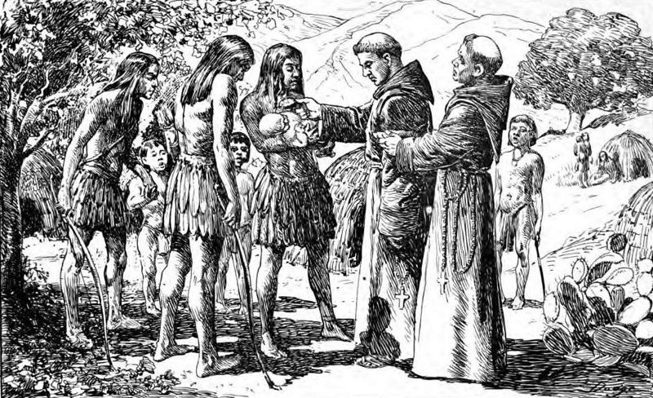
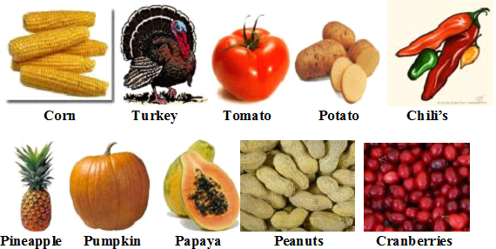
Dôsledky zámorských objavov
Obyvateľstvo podmanených krajín obracali na kresťanstvo, často násilím.
Európania začali spoznávať ďalšie civilizácie.
Nové plodiny: kukurica, paradajky, ananás, zemiaky, kakao, ananás, cukor, vanilka, tabak.
Európania do zámoria dovliekli kiahne a chrípku.

Slide 6
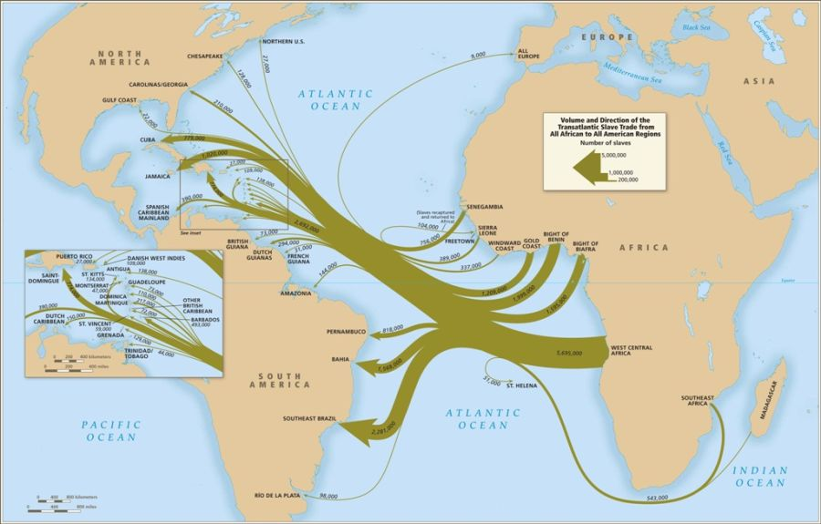
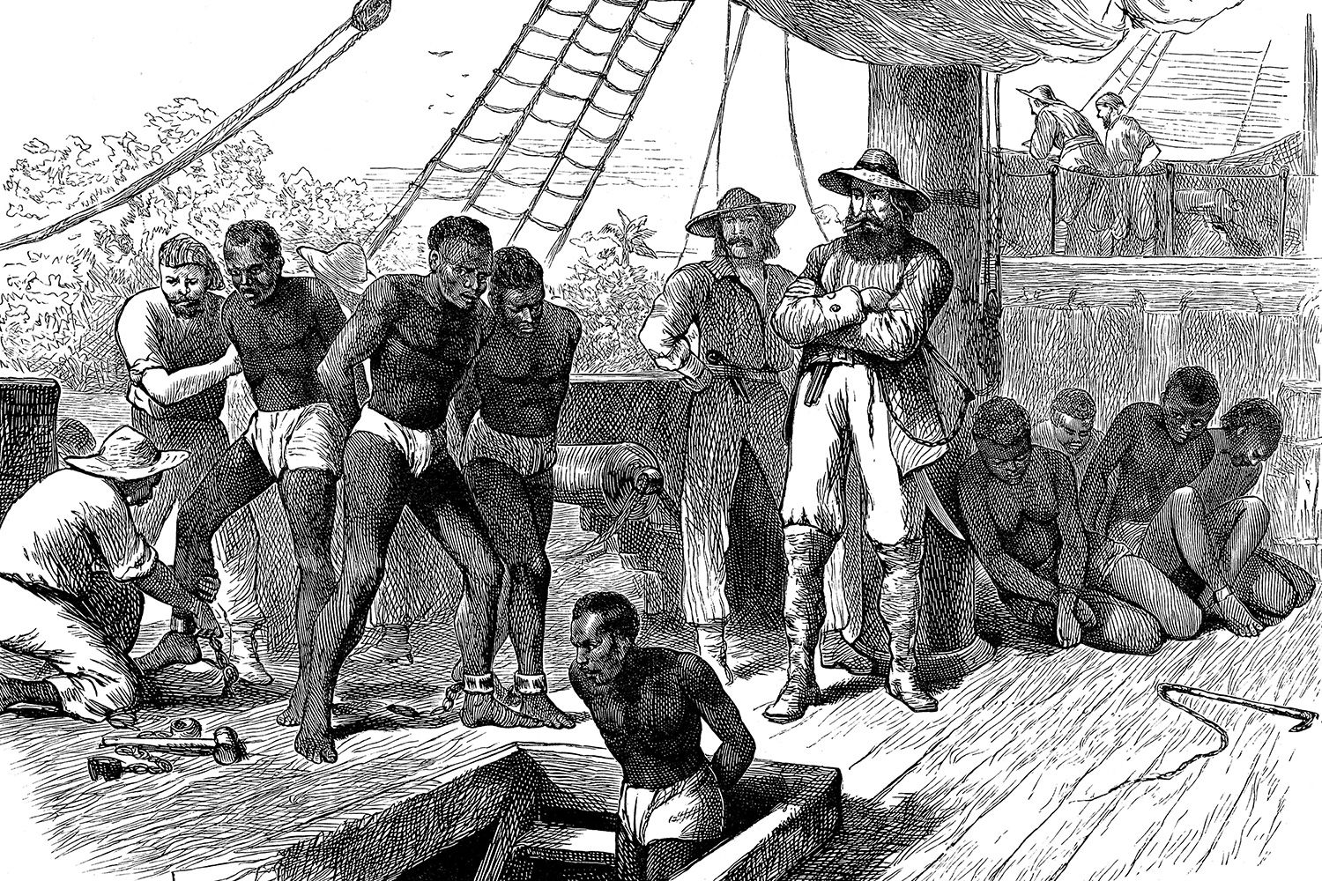
Z Afriky privážali otrokov na práce v Amerike.
Obchodovanie s ľuďmi bolo neobyčajne výhodné.

Slide 7
Hry o objavoch
http://www.zamorske-objavy.wbl.sk/

